Slide 1
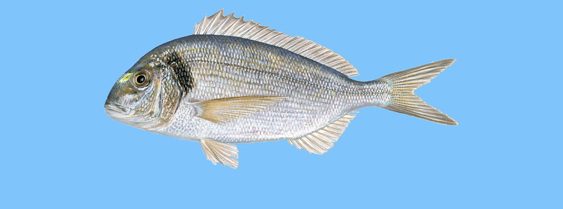
Dorade
Benjamin CM1c

Slide 2
Vous avez dit « dorade »
3 poissons sont dénommés sous le terme générique de "dorade" :
dorade royale
dorade grise (pirono en Bretagne)
dorade rose (pageot rose)

Slide 3
Dorade ou Daurade
La daurade royale est la seule espèce pour laquelle l’orthographe daurade est autorisée

Slide 4
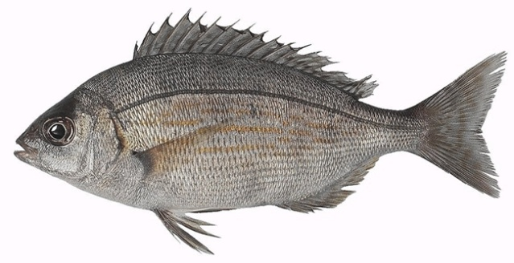
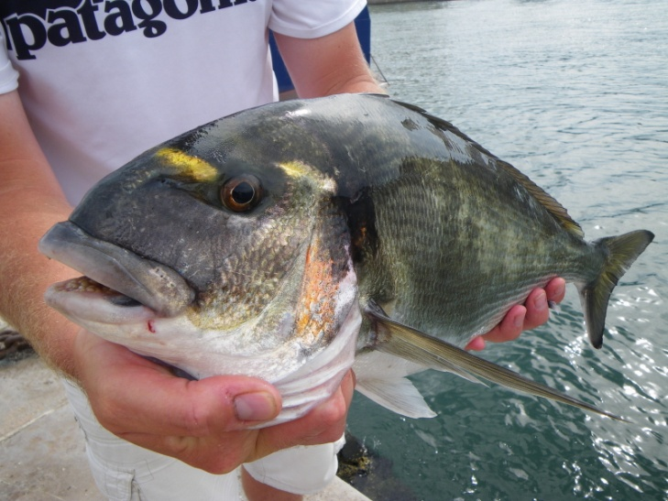
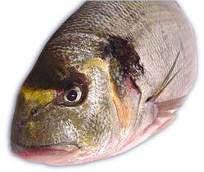
Daurade Royale
un corps ovale
dos gris bleuté
des flancs jaunes argentés
tête massive

Slide 5
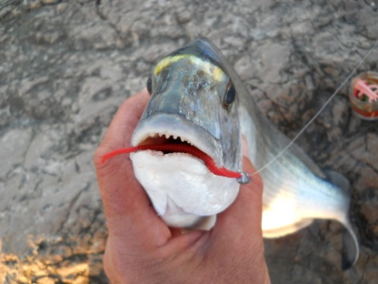
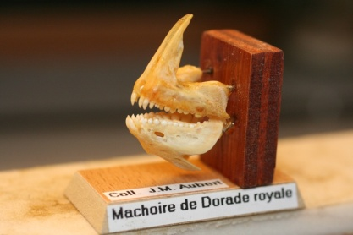
Dorade Royale
tache dorée sur le front entre les yeux qui la couronne (d’où son nom).
tache noire à l’origine d’une ligne latérale très marquée souvent accompagnée d'une marque rouge sur l'ouïe.
puissante bouche est dotée de 4 à 6 fortes canines et de 2 à 4 rangées de molaires

Slide 6
alimentation
Surtout carnivore
accessoirement herbivore
la daurade se nourrit de mollusques et crustacés.
C’est un redoutable prédateur de moules.

Slide 7
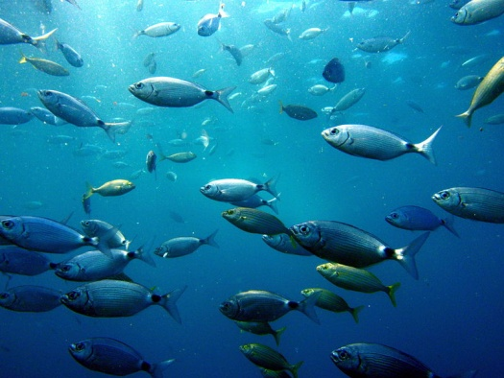
Mode de vie
La daurade royale se rencontre souvent, solitaire ou en petit groupe, à faible profondeur et sur les fonds sableux.
Elle fréquente aussi les zones saumâtres (estuaires des fleuves, lagunes...).
La dorade grise, plutôt grégaire, vit en petits bancs.
Les juvéniles (jeunes) ne dépassent pas 30 m de profondeur, alors que les adultes peuvent descendre jusqu’à 150 m.

Slide 8
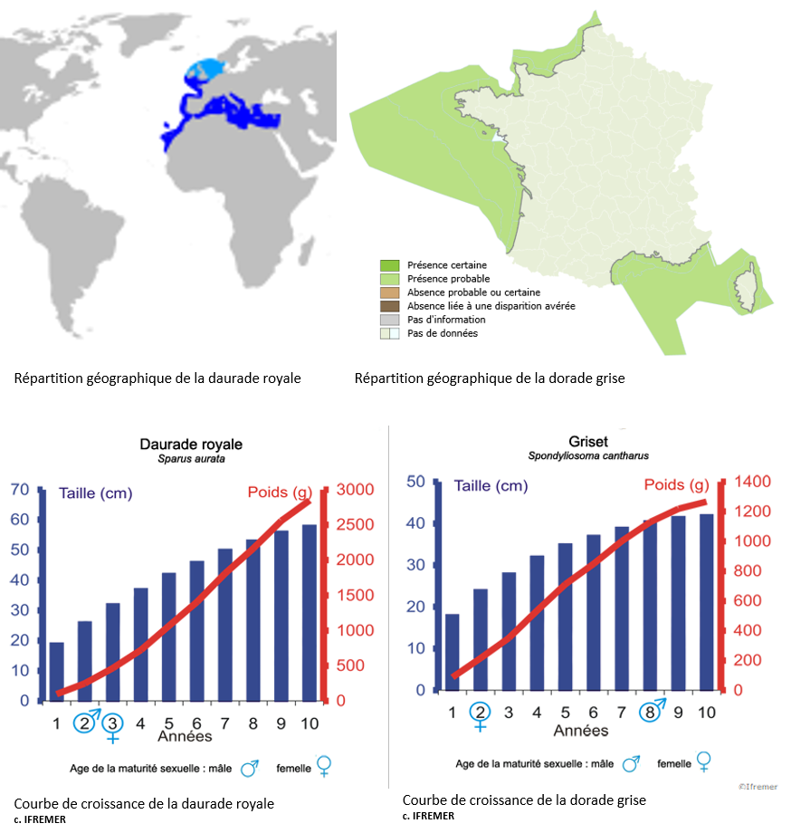
Taille
La daurade royale sauvage est communément commercialisée entre 30 et 40 cm et atteint la taille de 50-60cm vers l'âge de 9 ans.

Slide 9
Daurade sauvage-Daurade d’aquaculture
Sauvage : pêche
Aquaculture : poisson né en ferme d’élevage

Slide 10
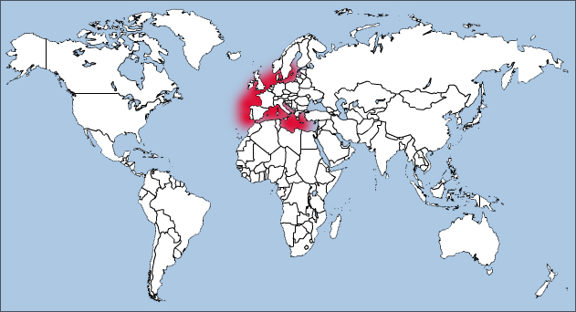
Répartition géographique Daurade sauvage

Slide 11
reproduction
- La daurade royale est hermaphrodite protandre :
elle est mâle à la naissance et devient femelle vers l’âge de 3 ans.
- La dorade grise est hermaphrodite protogyne :
elle est femelle à la naissance et devient mâle vers l’âge de 8 ans.

Slide 12
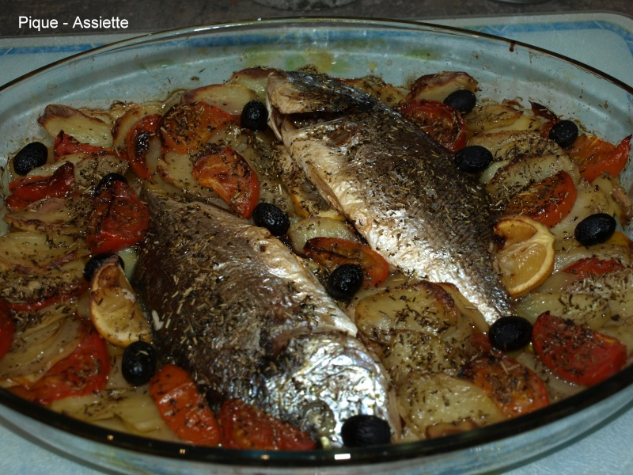
Daurade et Pêche
La dorade est un poisson très prisé par les consommateurs humains.
Elle fait l'objet d'une pêche
semi-industrielle
artisanale
sportive

Slide 13
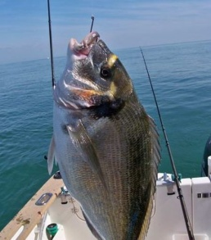
pêche
La pêche de loisir de la daurade nécessite une canne à pêche adaptée et du fil très résistant, car lorsque la daurade se saisit de l'appât il arrive qu'elle sectionne le fil avec ses dents.
La daurade a la réputation d'être un poisson tatillon, difficile à piéger pour un débutant.
Le ferrage de ce poisson est un art qui demande plusieurs années d'expérience, surtout lorsque l'on utilise des appâts réputés difficiles comme le crabe.

Slide 14
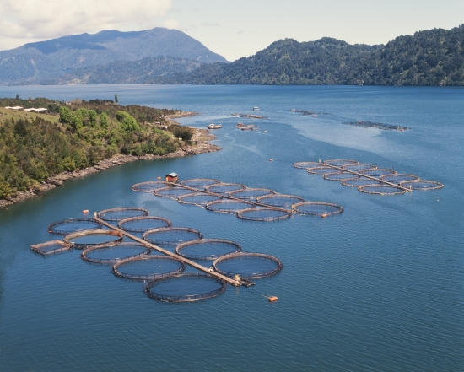
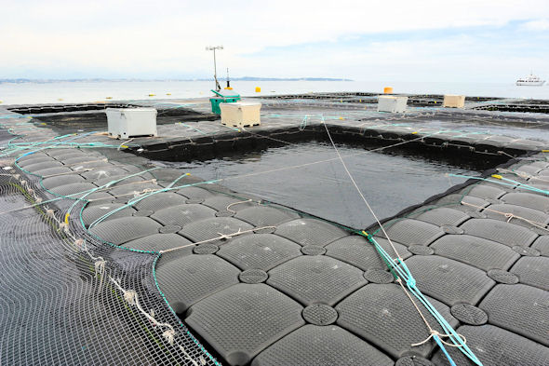
Aquaculture de la daurade
La daurade royale est élevée en mer Méditerranée à grande échelle dans des enclos à filets ouverts.
Pour produire 1 kg de poisson d’élevage il faut plus de 4 kg de poissons sauvages sous forme de farine de poisson ou d’huile de poisson

Slide 15
Aquaculture de la Daurade
Les pontes naturelles sont facilement obtenues en captivité.
Une femelle peut pondre 1 million d'œufs chaque année en plusieurs pontes successives.
Il faut un an et demi à deux ans, selon les conditions climatiques, pour produire des poissons de 300-500 g.

Slide 16
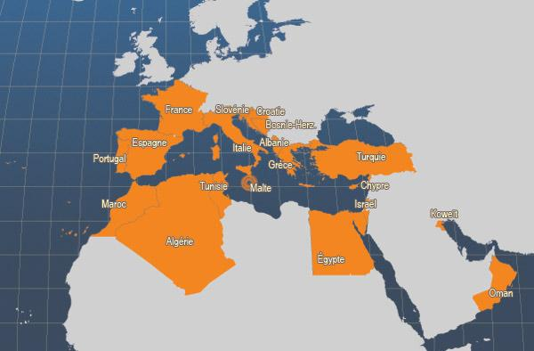
Aquaculture de la Daurade
Le gros de la production provient de la Méditerranée
- Grèce : 49 %
- Turquie : 15 %
- Espagne : 14 %
- Italie : 6 %

Slide 17
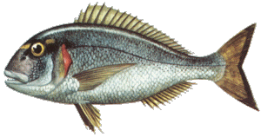
Merci de votre attention !

Slide 18
Quizz
1- dans quelles mers vit la daurade sauvage ?
2- Qu’est-ce que l’aquaculture
3-quel est le poids adulte d’une daurade ?
4- pourquoi la daurade est-elle « royale »

